Slide 1
第12章 量子物理基础
§12.1 黑体辐射 普朗克量子假说
§12.2 光的量子性
§12.3 玻尔的氢原子理论
§12.4 粒子的波动性
§12.5 测不准关系
§12.6 波函数 薛定谔方程
§12.7 一维势阱
§12.8 量子力学对氢原子处理的一
些重要结果

Slide 2
普朗克能量量子化假说
爱因斯坦光子假说
康普顿效应
玻尔的氢原子理论
早期量子论
德布罗意波
薛定谔方程
波恩的物质波统计解释
海森伯的测不准关系
量子力学
狄拉克把量子力学与狭义相对论相结合
相对论量子力学

Slide 3
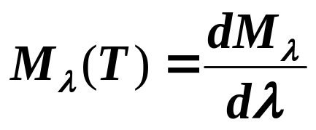
§12.1 黑体辐射 普朗克量子假说
一、热辐射 绝对黑体辐射定律
1.热辐射
物体在不同温度下发出的各种电磁波的能量按波长的分布随温度而不同的电磁辐射
单色辐射本领（单色辐出度）
波长λ为的单色辐射本领是指单位时间内从物体的单位面积上发出的波长在λ附近单位波长间隔所辐射的能量。
dM_{λ}表示单位时间内，表面单位面积上所发射的波长在λ到λ +dλ范围内的辐射能.

Slide 4
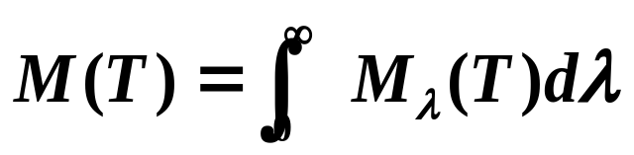
SI制中单位为瓦特·米^{－3} (W·m^{－3}).
单位时间内从物体表面单位面积上所发射的各种波长的总辐射能称为物体的辐射出射度(简称辐出度).
M (T) 只是温度T的函数
单位是W·m⁻²
2.黑体辐射
能完全吸收照射到它上面的各种波长的光的物体
绝对黑体单色辐射本领按波长分布曲线

Slide 5
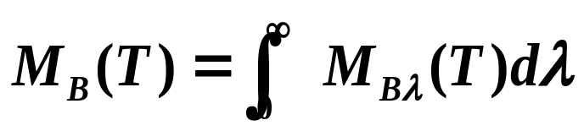
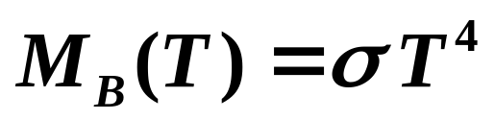
M_{Bλ}(T)
1700K
1500K
1300K
1100K
2000
3000
λ(Å)
斯特藩 — 玻耳兹曼定律
曲线与横轴围的面积
σ = 5.67×10⁻⁸ W·m⁻²·K⁻⁴
斯特藩 常量

Slide 6

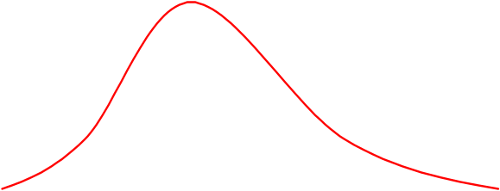


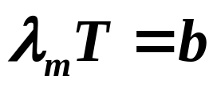
维恩位移定律
峰值波长
b＝2.897×10⁻³ m·K，维恩常量
当绝对黑体的温度升高时，单色辐射出射度最大值向短波方向移动。

Slide 7
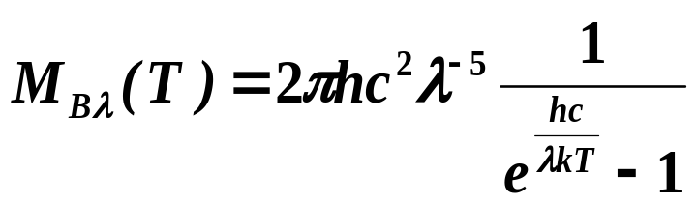
二、普朗克量子假设和普朗克公式
1900年，普朗克从理论上推导出一个与实验符合得非常好的公式
c —光速, k —玻尔兹曼恒量
为推导出这个公式，普朗克作了如下两条假设
(1)黑体是由带电谐振子组成，这些谐振子辐射电磁波，并和周围的电磁场交换能量。
(2) 这些谐振子能量不能连续变化，只能取一些分立值，是最小能量ε 的整数倍,这个最小能量称为能量子。
ε ,2ε ，3ε ，…，nε ，…
ε =hv 称为能量子

Slide 8
h = 6.6260755×10⁻³⁴ J·s 普朗克常数
普朗克公式的得出，是理论和实验结合的典范。
打破“一切自然过程能量都是连续的”经典看法
敲开量子力学的大门
普朗克获得1918年诺贝尔物理学奖

Slide 9
§12.2 光的量子性
一. 光电效应 爱因斯坦方程
光照射到金属表面时，有电子从金属表面逸出的现象。
GD
光
光电效应中产生的电子称为“光电子”。
K
A
光电子由K飞向A，回路中形成光电流。
G
V

Slide 10
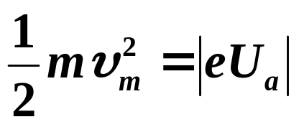
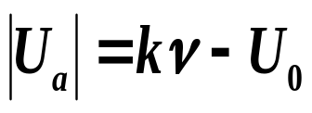


1. 实验规律
I_{s2}
光强I_{φ} 较强
(1)存在饱和光电流I_{s}
单位时间内从阴极逸出的光电子数与入射光的强度成正比.
I_{s1}
光强I_{φ} 较弱
(2) 存在遏止电势差
-U_{a}
U
光电效应伏安特性曲线
U_{a}
Cs
Na
存在红限频率
遏止电势差与入射光的频率成线性关系。
0
k: 普适常数, 与金属材料无关
U₀: 同一金属材料是一个常量，不同金属不同

Slide 11
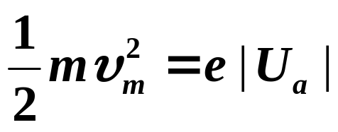
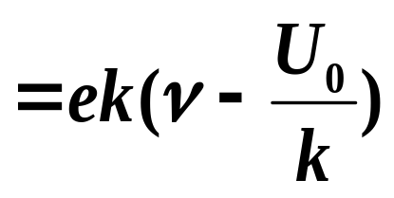
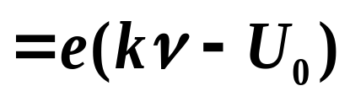
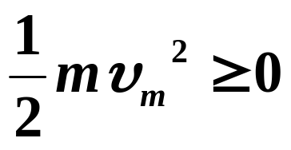
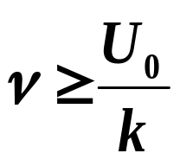
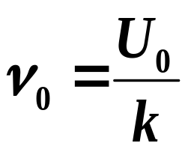
ν₀ 称为这种金属的红限频率(截止频率) 。
对于给定的金属，当照射光频率小于金属的红限频率，则无论光的强度如何，都不会产生光电效应。
(3)光电效应的瞬时性
实验发现，无论光强如何微弱，从光照射到光电子出现延迟时间不超过10^{－9} s。

Slide 12
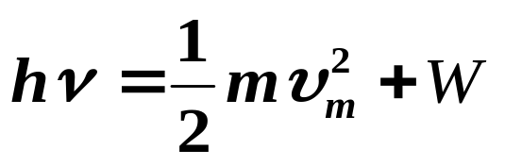
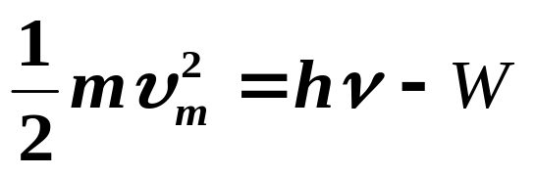
2.光电效应的理论解释
爱因斯坦光子理论
光在空间传播时，也具有粒子性.一束光是一束以光速c运动的粒子流，这些粒子称为光量子，简称为光子.每一个光子的能量就是ε = hv ，不同频率的光子具有不同的能量.
根据能量守恒与转换律:
W为逸出功
或
爱因斯坦光电效应方程

Slide 13
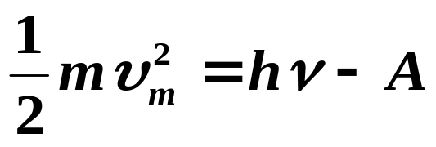
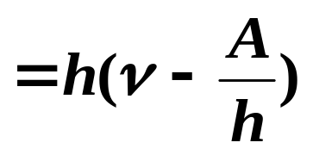
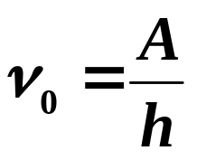
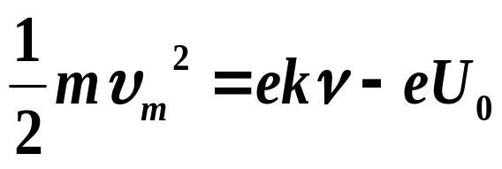
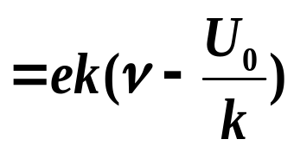
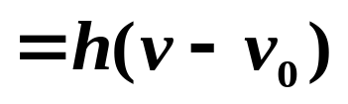
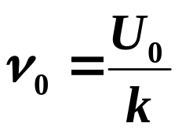
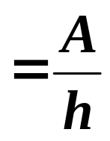
对光电效应的解释
(1) 光电流随光强增加而增加
因为 光强 ∝ 光子数N_{φ} ∝ 电子数 N_{e} ∝光电流
(2) 存在遏止电势差(红限频率)
(3) 足够大光子的能量hv，能被电子立刻吸收

Slide 14
光电效应的应用
测量普朗克常数h
1916年,密立根（R.A.Milikan）做了精确的光电效应实验，利用U_{a}—ν 的直线斜率K，定出
h = 6.56×10⁻³⁴J.s。
有声电影、电视、闪光计数器、自动控制中都有着重要作用
爱因斯坦(1879 — 1955)由于对光电效应的理论解释和对理论物理学的贡献， 获得1921年诺贝尔物理学奖

Slide 15
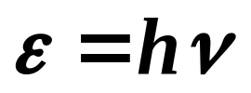
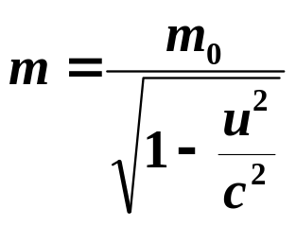
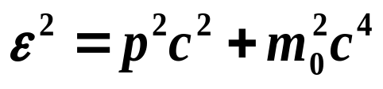
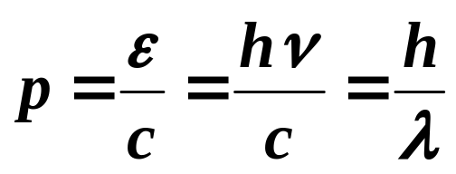
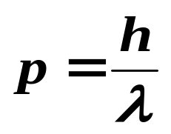

3.光的波粒二象性
描述光的波动性：波长 λ，频率 ν
描述光的粒子性：能量 ε ，动量P
光子的能量
光子无静质量 m₀=0
光子的动量
光具有波粒二象性

Slide 16
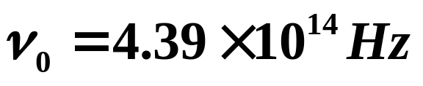
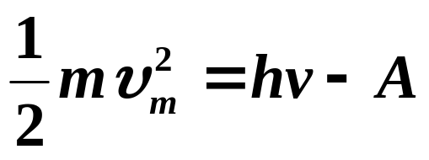
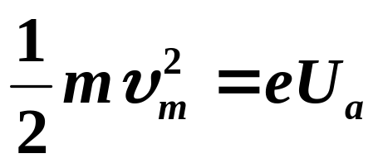

例: 根据图示确定以下各量
(1)钠的红限频率v₀
(2)普朗克常数h
(3)钠的逸出功A
U_{a}(V)
2.20
a
c
b
解： (1) 求v₀
0.65
v(10¹⁴Hz)
从图中得出
0
4.39 6.0 10
钠的截止电压与
入射光频关系
(2) 求 h
由爱因斯坦方程
其中

Slide 17
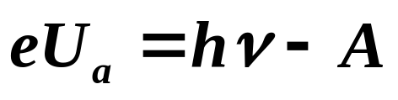
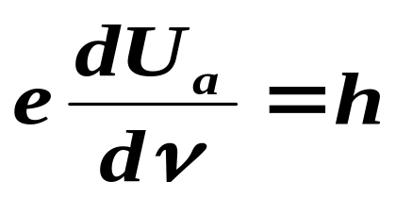
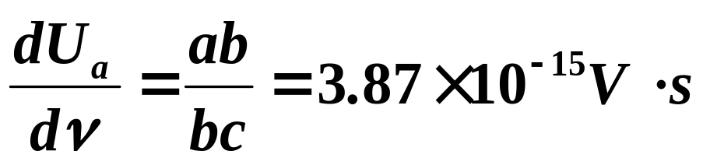
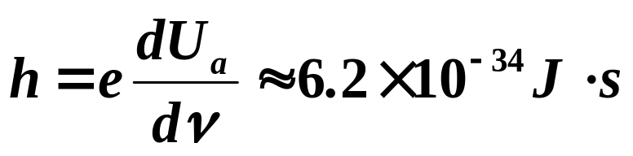

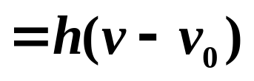
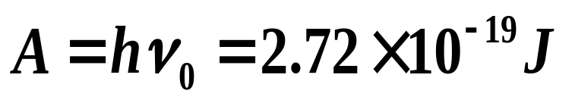
截止电压与入射光频关系
从图中得出
普朗克常数
(3) 求A
钠的逸出功

Slide 18
二、康普顿效应
1922—1923年,康普顿( Compton)研究了X射线被较轻物质(石墨、石蜡等)散射后X光的成分.发现除了有与原X射线相同波长的成分外，还有波长较长的成分，这种现象称为或康普顿效应 。
1. 康普顿散射实验
X 射线管
晶体
+
光阑
散射波长λ,λ₀
ϕ
λ₀
λ₀
探
测
器
石墨体
(散射物质)
X 射线谱仪

Slide 19
实验规律
I
(1) 散射X射线中除原波长λ₀外，出现了波长λ> λ₀的新散射波 。
ϕ=0⁰
(2) △λ=λ - λ₀ ,新波长λ 随散射角ϕ 的的增大而增大。
ϕ=45⁰
(3)不同元素的散射物质，在同一散射角下波长改变△λ相同,
波长为λ的散射光强度随散射物原子序数的增加而减小.
ϕ=90⁰
ϕ=135⁰
λ₀
Δλ
λ

Slide 20
2.康普顿效应的光量子解释
经典电磁理论难解释为什么有λ≠λ0的散射
康普顿的解释:
入射X射线为一束光子, 光子与散射物质中的低能自由电子发生弹性碰撞,碰撞过程中能量与动量守恒。
当光子和原子外层电子碰撞，光子的一部分能量传给电子, 光子的能量减少，频率变低,因此波长变长。
若光子和内层电子相碰撞时，光子相当于和整个大质量原子作弹性碰撞，碰撞前后光子能量几乎不变，故波长有不变的成分。
因为光子和原子外层“自由电子”碰撞，原子核的影响可忽略，碰撞中交换的能量和碰撞的角度有关，因而波长改变只与散射角有关。

Slide 21
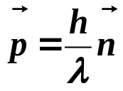
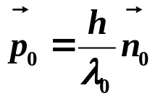

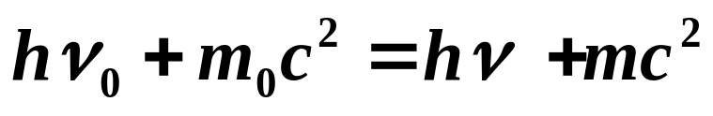
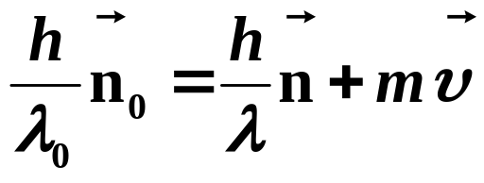
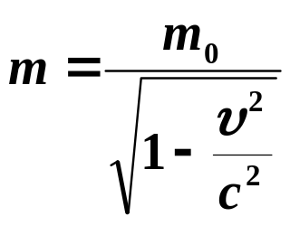
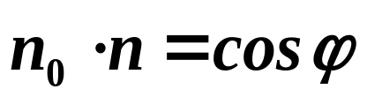
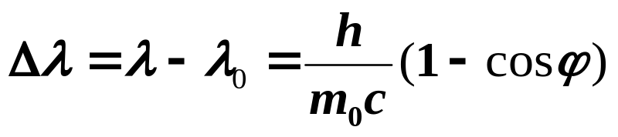
康普顿效应的定量分析
ϕ
e
能量守恒：
动量守恒：
康普顿散射公式

Slide 22
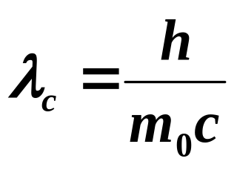
电子的康普顿波长 λ_{c}=0.0243Å
康普顿散射实验的意义
(1)有力地支持了“光量子”概念。 也证实了普朗克假设 ε = hν。
(2)首次实验证实了爱因斯坦提出的“光量子具有动量”的假设。
(3)证实了在微观的单个碰撞事件中，动量和能量守恒定律仍然是成立的。

Slide 23
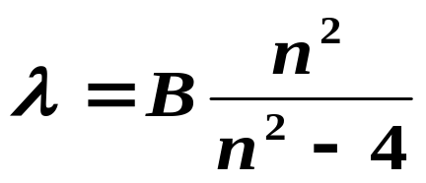
§12.3 玻尔的氢原子理论
一.氢原子光谱的实验规律
氢原子可见光谱图
6562.8H_{α}
4861.3H_{β}
4340.5H _{γ}
4101.7H_{δ}
1853年, 瑞典人埃格斯特朗（A.J.Ångström）
测得氢可见光光谱的红线，单位Å由此得来。
1885年，巴耳末(J.J.Balmer)分析这些谱线后，
得到一经验公式：
n =3, 4, 5, …

Slide 24
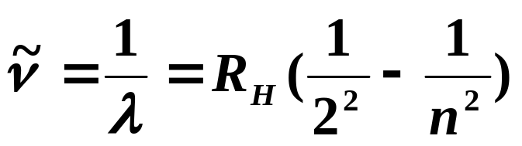
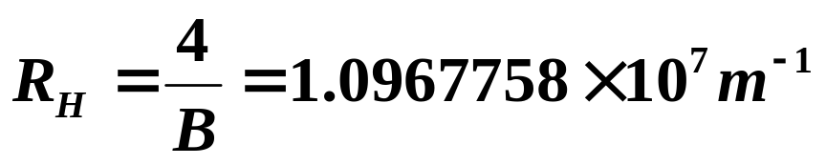




当n→∞时， B=3645.6Å为一恒量
1890年，里德伯(J.R.Rydberg) 用波数表示
n =3, 4, 5, …
R_{H}称为里德伯常数
赖曼系(紫外部份)
n=2,3, …
巴耳末系(可见光)
n=3,4, …
帕邢系( 红外部份)
n=4,5, …
布喇开系(远红外)
n=5,6, …

Slide 25






普芳德系(远红外)
n=5,6, …
广义巴耳末公式
k=1,2, …
n =k+1, k+2, k+3, …
各谱线的波数 (或频率)都可以用两个正整数k和n的函数之差来表示：
称光谱项

Slide 26
二. 玻尔的氢原子理论
按经典的电磁理论
无法解释原子的稳定性
无法解释原子光谱的不连续性
1913年, 丹麦物理学家玻尔正式发表了氢原子理论
1.定态假设
原子系统只能处于一系列不连续的能量状态，这些状态为原子的稳定状态，简称定态.原子中处于定态的电子虽然绕核运动，但不辐射能量，定态的能量分别为E₁，E₂，E₃，….
2.频率假设
当原子从一个具有较高能量E_{n}的定态跃迁到另一个具有较低能量E_{k}的定态时，原子辐射一个光子，光子的频率满足 E_{n}－E_{k}＝hv

Slide 27

原子从较低能量E_{k}的定态向较大能量E_{n}的定态跃迁时，吸收一个光子
3.轨道角动量量子化假设
轨道量子化条件
n为正整数，称为量子数

Slide 28







玻尔假设应用于氢原子
轨道半径量子化
第一玻尔轨道半径
能量量子化和原子能级

Slide 29









基态能级
激发态能级
氢原子的电离能
氢原子光谱
氢原子发光机制是能级间的跃迁
实验值 R_{H}＝1.0967758×10⁷ m^{－1}

Slide 30

因此能量也可写成
氢原子光谱中的不同谱线
E_{n}
0
连续区
∞
-0.85
40.50
18.75
布喇开系
-1.51
帕邢系
n=3
-3.39
α β γ δ
n=2
6562.79
4340.47
4861.33
4101.74
1215.68
972.54
1025.83
巴耳末系
-13.6
n=1
赖曼系

Slide 31




例 试计算氢原子中巴耳末系的最短波长
和最长波长各是多少？
解：
根据巴耳末系的波长公式，其最长波长应是n=3→n=2跃迁的光子，即
最短波长应是n=∞→n=2跃迁的光子，即

Slide 32





例（1）将一个氢原子从基态激发到n=4的激发态需要多少能量？（2）处于n=4的激发态的氢原子可发出多少条谱线？其中多少条可见光谱线，其光波波长各多少？
解：(1)
(2) 在某一瞬时，一个氢原子只能发射与某一谱线相应的一定频率的一个光子，在一段时间内可以发出的谱线跃迁如图所示，共有6条谱线。

Slide 33






由图可知，可见光的谱线为n=4和n=3跃迁到n=2的两条

Slide 34
三、玻尔理论的成功和局限性 .
玻尔理论成功地解释了氢原子光谱，对类氢离子(如He＋、Li^{2＋}、Be^{3＋}…等)的光谱也能很好地说明.
1.对于复杂原子(多电子原子，如He、Li等)光谱，玻尔理论无法定量处理，不能解释谱线的强度、宽度、偏振等问题.
2. 把电子看作是一经典粒子，推导中应用了牛顿定律，使用了轨道的概念， 所以玻尔理论不是彻底的量子论。
3.角动量量子化的假设以及电子在稳定轨道上运动时不辐射电磁波的是十分生硬的。对于为什么要加入这一量子化条件，给不出合理的解释.
因而玻尔理论只能说是半量子、半经典的混合物.

Slide 35


§12.4 粒子的波动性
一、德布罗意波
一切实物粒子(如电子、质子、中子等)都和光子一样，具有波粒二象性.
运动的实物粒子的能量E、动量p与它相关联的波的频率ν 和波长λ之间满足如下关系：
德布罗意关系式
表示自由粒子的平面波称为德布罗意波(或物质波)
1927年戴维逊和革末做了电子在晶体表面的散射实验，证实了电子的波动性.

Slide 36
二、德布罗意波的统计解释
玻恩在1926年提出概率波的概念，对于实物粒子波动性的解释
分析戴维逊——革末实验(或电子衍射图样)，认为：电子流出现峰值(或衍射图样出现亮条纹)处电子出现的概率大；而不是峰值处，电子出现的概率小.
对其他微观粒子也一样.

Slide 37


例：计算下列情况下粒子的德布罗意波长：(1)质量m＝10 g，速度υ＝100 m·s^{－1}的小球；(2)动能E_{k}＝100 eV的电子.
解 (1) 小球的德布罗意波长为
＝6.63×10^{－34} m
(2) 因电子动能E_{k}=100eV远小于电子静能(0.51MeV)，因而该电子可当作非相对论粒子处理
＝1.23×10^{－10} m＝0.123nm

Slide 38








§12.5 测不准关系
经典力学中，可用“轨道”来描写粒子的运动，而微观粒子却不行。
1927年,海森伯（Heisenberg）对一些理想实验的分析和德布罗意关系得出“不确定关系”，又称为 “测不准关系”。
在 x 方向
电子集中
在该区域
x
x₁
位置不确定度
θ₁
0
a
动量不确定度
电子束
衍射关系

Slide 39






再考虑其它衍射条纹
严格的理论给出不确定关系

Slide 40








时间与能量的不确定关系
两边微分

Slide 41
不确定关系式的理解
(1) 不确定关系的物理根源是粒子的波动性
(2) 不确定关系是微观粒子的固有属性，与仪器精度和测量方法的缺陷无关。
用经典物理学量——动量、坐标来描写微观粒子行为时将会受到一定的限制 。
可以用来判别对于实物粒子其行为究竟应该用经典力学来描写还是用量子力学来描写。

Slide 42





例: m=10⁻²kg的乒乓球 , 其直径d=5cm,υ_{x}=200m·s⁻¹,若x=10⁻⁶m, 可以认为其位置是完全确定的。其动量是否完全确定呢？
所以,宏观粒子的坐标及动量可以同时确定

Slide 43





例 一电子以速度υ_{x}=1.0×10⁶m·s⁻¹的速度穿过晶体。
电子(微观粒子)的动量是不确定的，应该用量子力学来处理。

Slide 44







§12.6 波函数 薛定谔方程
一、波函数
单色平面简谐波波动方程
自由粒子有物质波函数，则应满足关系式
区别于经典波动

Slide 45



1.波函数
三维情形为
式中Ψ(r，t)称为波函数，它是位置和时间的函数， Ψ₀ 是波函数的振幅.
波函数中既有反映波动性的波函数形式，又有反映粒子性的物理量E和p，因此可用以描述具有波粒二象性的微观粒子的运动状态.
2.玻恩的统计解释
波函数的平方代表粒子的概率密度，即在时刻t，点(x，y，z)附近单位体积内发现粒子的概率.
波函数的平方表征了t 时刻，空间(x,y,z)处出现的概率密度

Slide 46



3.波函数的标准条件：
单值、有限和连续
不考虑粒子的产生与湮灭现象,则
波函数归一化条件
物质波与经典波的本质区别
(1) 物质波是复函数，本身无具体的物理意义，
一般是不可测量的。
可测量，具有物理意义
经典波的波函数是实数，具有物理意义，可测量。

Slide 47
(2) 物质波是概率波。 Ψ等价C Ψ
对于经典波 A→CA
能量E →C²E倍

Slide 48







例：求波函数归一化常数和概率密度。
解：利用归一化条件

Slide 49




二、薛定谔方程
拉普拉斯算符
如势能函数V不是时间的函数
用分离变量法将波函数写为：
代入薛定谔方程得：
=E

Slide 50







粒子在空间出现的几率密度
几率密度与时间无关，波函数描述的是定态
定态薛定谔方程

Slide 51

粒子在一维势场中

Slide 52


§12.7 一维势阱
金属中的自由电子可看作在一维无限深势阱中运动
势能函数
V=∞
V=∞
V=0
定态薛定谔方程
x=0
x=a
x
粒子在一维势场中
阱外: V=∞,粒子在阱外的概率为零，要求波函数：
ψ(x)＝0 (x≤0，x≥a)

Slide 53





阱内: V＝0
因为 E > 0，所以可令
方程变为:
解的形式为:
A，B待定常数,同时波函数连续条件要求：
则 A=0

Slide 54





要使有非零解,则 B≠0，而 k≠0，
于是有
n=1,2,3,……
(1) 能量本征值
n=1,2,3, ……

Slide 55



能量是量子化，整数n叫量子数。
n不能取0，如n=0，则意味着 ψ(x)＝0
最低能量(零点能) —— 波动性
n＝1时，称基态能级(零点能),基态能不为零，是经典物理不能解释的.
(2)本征函数
n=1,2,3…
归一化波函数

Slide 56




解得
波函数
考虑到振动因子
称能量本征波函数,它所描写的粒子的状态称作粒子的能量本征态

Slide 57


概率密度：
n=1,2,3, ……

Slide 58





















一维无限深势阱中粒子的波函数和概率密度
0
a
0
a

Slide 59


§12.8 量子力学对氢原子处理的一些重要结果
m是电子的质量，核子视为静止
势能函数
氢原子定态薛定谔方程
z
θ
r
x=r sinθ cosϕ
y=r sinθ sinϕ
z=r cosθ
y
ϕ
球坐标系 :
x

Slide 60



1.能量量子化
n=1,2,3……
2.角动量量子化
l=0,1,2, ……n-1
3.角动量的空间量子化
m=0, ±1, ±2, … ± l

Slide 61















4.自旋角动量
1925年乌伦贝克和高德施密特提出了电子自旋的假设：

Slide 62


自旋角动量S也是量子化的
s=1/2 自旋量子数
自旋角动量的空间取向也是量子化的，
在外磁场方向投影
m_{s}=±1/2 两个数
m_{s} 称作自旋磁量子数
自旋不是宏观物体的“自转”,只能说电子自旋是电子的一种内部运动

Slide 63
斯特恩—盖拉赫实验可以证明电子自旋只能取两个值
S
基态银原子束
S₁
S₂
N
银原子沉积
非均匀磁场
实验发现：Au等基态原子的斑纹数为2

Slide 64
总结起来，氢原子中电子的运动状态可由四个量子数决定
(1)主量子数n：n＝1,2,3，…
决定电子的能量E_{n}.
(2)角量子数l：l＝0,1,2，…，(n-1)，
决定电子绕核运动角动量的大小.
(3)磁量子数m_{l} ：m_{l} =0, ± 1, ±2,… ±l.
决定电子角动量矢量在外磁场中的方向和大小.
(4)自旋磁量子数m_{s} ： m_{s} = ± 1/2.
决定电子自旋角动量矢量在外磁场中的方向和大小.

Slide 65
§12.9 原子的壳层结构
较复杂的多电子的原子中电子的运动状态仍由由(n，l，m_{l}，m_{s})四个量子数来确定
与氢原子不同的有以下两点：
1.电子的能量不仅与主量子数n有关，也与副量子数l有关.主量子数相同而副量子数不同的电子，其能量略有不同.
2.原子核外电子的分布，玻尔认为，按一定壳层排列.1916年柯塞尔提出了形象化的壳层分布模型.
主量子数n相同的电子组成一个主壳层。
n | 1 2 3 4 5 6 7 …
记号 | K L M N O P Q …

Slide 66
在每一主壳层中，
角量子数l相同的电子组成一个支壳层。
l | 0 1 2 3 4 5 6 7 8
记号 | s p d f g h i k l
主壳层 n
支壳层 l
n=1, K主壳层
l=0, s支壳层
n=2,L主壳层
l=0, 1, s,p支壳层
n=3,M主壳层
l=0, 1,2, s,p,d支壳层
实验表明:原子中各电子在不同壳层上的分布还应遵守
泡利不相容原理和能量最小原理。

Slide 67
一、泡利不相容原理
1925年奥地利物理学家泡利指出:
一个原子中不可能有两个或两个以上的电子处在同一量子状态
用量子数表示为: 一个原子中不可能有两个或两个以上的电子具有完全相同的四个量子数
(n, l, m_{l} ,m_{s} )
每一n, l 可以取 l=0,1,…，(n-1) 共有 n 个
每一l, m_{l} 可以取m_{l}=0,±1,±2,…,±l
共有 2l+1 个
对于s, m_{s}只能取±1/2, 共有 2 个
支壳层最多可容纳的电子数,对于每一个l有:
2×(2l+1)

Slide 68


主壳层最多可容纳的电子数,对于每一个n有:
● n | 0 s | 1 p | 2 d | 3 f | 4 g | 5 h | 6 i | Z_{n}=2n²
1, K 2, L 3, M 4, N 5, O 6, P 7, Q | 2 2 2 2 2 2 2 | 6 6 6 6 6 6 | 10 10 10 10 10 | 14 14 14 14 | 18 18 18 | 22 22 | 26 | 2 8 18 32 50 72 98

Slide 69
二、 能量最小原理
原子系统处于正常态时，每个电子总是尽先占据能量最低的能级。
当原子中电子的能量最小时，整个原子的能量最低，称原子处于基态。
能级的高低主要取决于主量子数 n,也与角量子数l 有些关系.
所以, 会出现n 较小的壳层尚未填满时，n 较大的壳层上就开始有电子填入的情况。
1s 2s2p 3s3p 4s3d4p 5s4d5p 6s4f 5d 6p 7s5f6d
经验公式(n＋0.7l)

Slide 70
如4s和3d比较
(4+0.7×0)=4<(3+0.7×2)=4.4
所以先填4s态
例:写出下列原子基态的电子组态:
钠Na (Z=11), 氩Ar (Z=18),
钾K(Z=19), 钙 Ca(Z=20)
钠: 1s² 2s² 2p⁶ 3s¹
氩: 1s² 2s² 2p⁶ 3s²3p⁶
钾: 1s² 2s² 2p⁶ 3s²3p⁶4s¹
钙: 1s² 2s² 2p⁶ 3s²3p⁶4s²

Slide 71
L
L
K
K
K
2 He
3 Li
8 O
M
M
L
L
L
K
K
K
10 Ne
11 Na
17 Cl

